Slide 1
基于微信平台的团队管理系统设计与开发
指导老师：李志昕
组长：尤佳佳
组员：杨世超，王慧，刘亚娟

Slide 2
目录
1
项目简介
2
项目主要进展和结果
3
下阶段项目进度计划
4
主要问题

Slide 3
项目简介
随着我校各类大学生创新项目的广泛开展和不断深入，实验中心吸纳了大量的成员，开设了大量的项目，因此实验中心需要一个高效的信息化平台对项目团队中的资源、成员、课题任务分工、项目协作及阶段任务完成情况进行方便且及时的管理。
常规项目完成过程：
项目需求分析，业务逻辑梳理
对项目进行分工，老师分配任务给学生
学生完成任务
项目的后期维护
将项目运行在服务器上进行测试

Slide 4
项目简介
项目管理软件工作流程：
教师添加项目
系统根据当前时间自动生成该项目的日志文件夹
教师向学生发布任务
系统在该项目文件夹下，根据当前时间生成，任务日志文件
学生随时向老师反馈任务进度
把学生每次更新的时间，任务进度写入日志文件中，方便老师查看。
任务完成
项目基本完成，学生进行后期维护
学生把每次维护的内容，时间，维护状态等记录到日志文件中。

Slide 5
项目简介
为了完善团队管理软件，除了项目管理外，我们又开发了如下几大功能：
首先是团队管理功能，在该模块中实验中心管理员可以对实验室及所有成员进行管理，而相应的实验室管理员可以对其实验室进行成员的管理。
其次是通知中心，中心管理员可以向平台成员推送消息，相应的实验室管理员可以向实验室成员推送消息。
再者是平台通讯录功能和备忘录功能。
最后是畅言论坛功能，平台成员可以在论坛中讨论问题，或者发起投票。

Slide 6
项目简介
为了方便团队实时性的进行开发交流和维护工作，我们将该团队管理软件架构于微信平台上。微信公共平台具有如下几点优势：
1.微信用户众多
2.移动APP泛滥，而且经常需要更新升级，微信平台避免了这些缺点
3.不用跨平台开发
5.49亿
100万
100%
至2015年第一季度末，微信每月活跃用户
豌豆荚在2014年1月时，其收录的app数量
几乎所有APP都至少需要做安卓和IOS两个版本

Slide 7
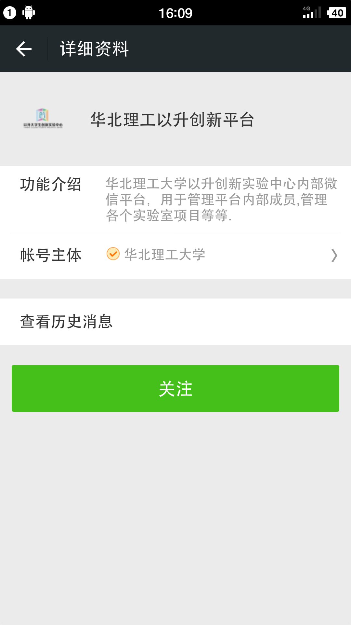
项目主要进展和结果
申请微信企业号，项目组成员在指导老师的帮助下，使用华北理工大学组织代码证在微信注册了“华北理工大学以升创新平台”企业号，并且通过了微信认证。

Slide 8
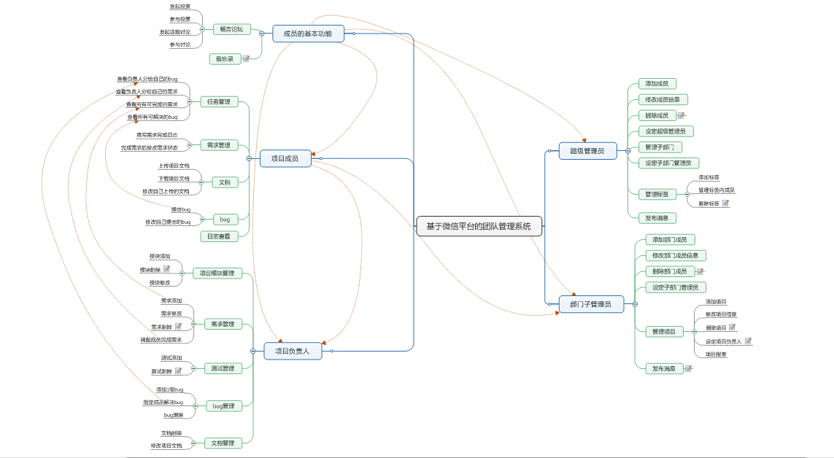
项目主要进展和结果
在申请企业号的同时，我项目组成员在与指导老师的共同努力下，确定的项目的需求，根据需求建立了项目思维导图及数据模型。

Slide 9
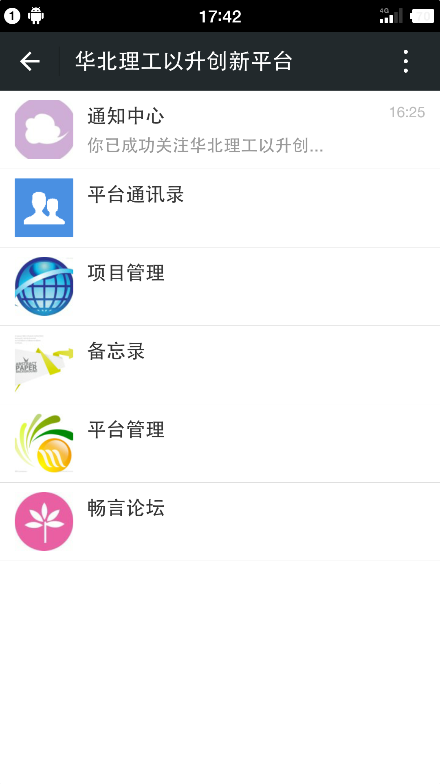
项目主要进展和结果
项目组成员在实验中心搭建软件服务器，并使用企业号与服务器进行连接。微信企业号认证通过后，对企业号进行模块化设计，将企业号分为六大模块进行开发。

Slide 10
下阶段项目进度计划
在下一阶段，我项目组成员将对各个模块逐一进行代码的编写。
代码编写完成后，将对软件进行测试维护。
最后将软件推送给平台试运行。

Slide 11
主要问题
项目自申报以来，目前所遇到的问题都已经解决，最后的问题是，当软件开发完成后，需要人员测试使用该软件，发现其中的残留问题，届时望各实验室都参与该软件的测评。

Slide 12
谢谢观看
尤佳佳

